Slide 1
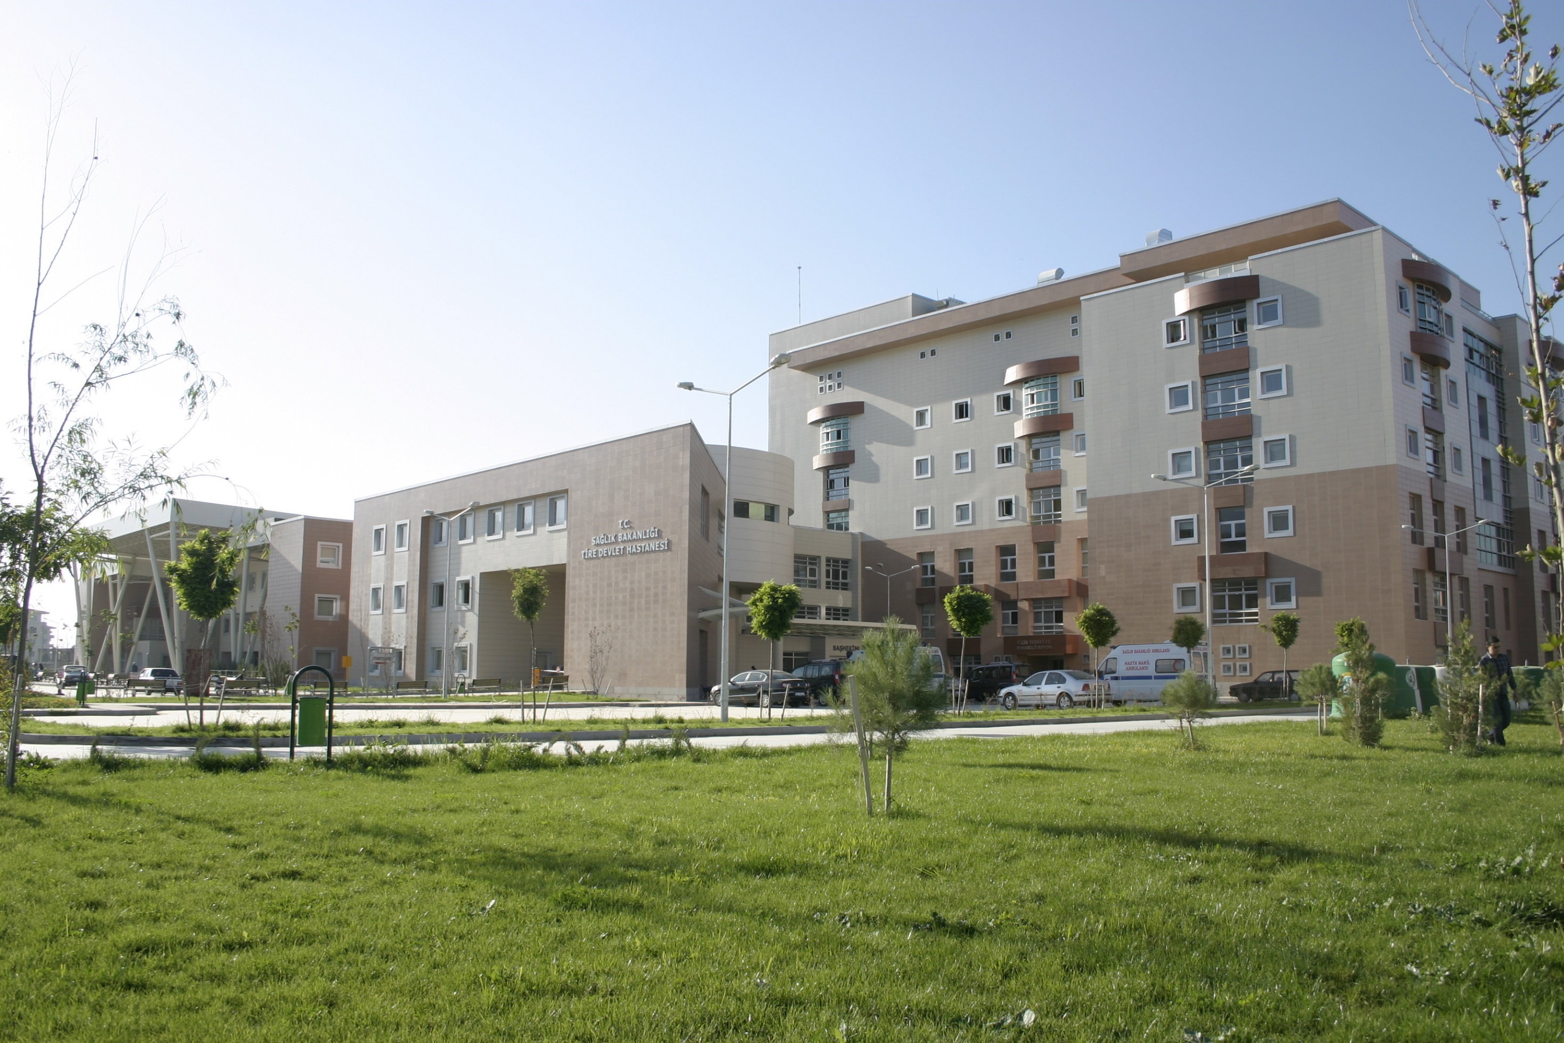
HOŞGELDİNİZ
T.C SAĞLIK BAKANLIĞI
İZMİR İL SAĞLIK MÜDÜRLÜĞÜ
TİRE DEVLET HASTANESİ
Hastane Yöneticisi : Op.Dr.Fatih HAYALİ
İYİ UYGULAMA ÖRNEĞİ

Slide 2
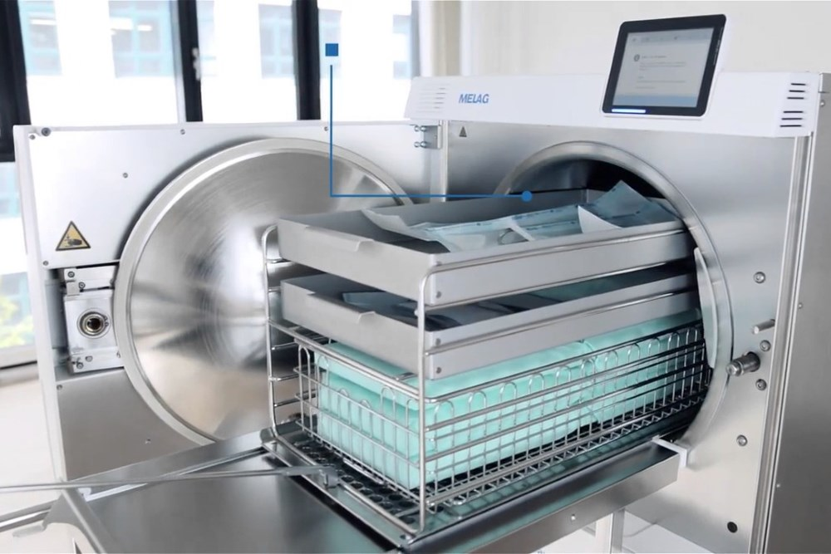
YENİ STERİLİZASYON MODÜLÜ

Slide 3
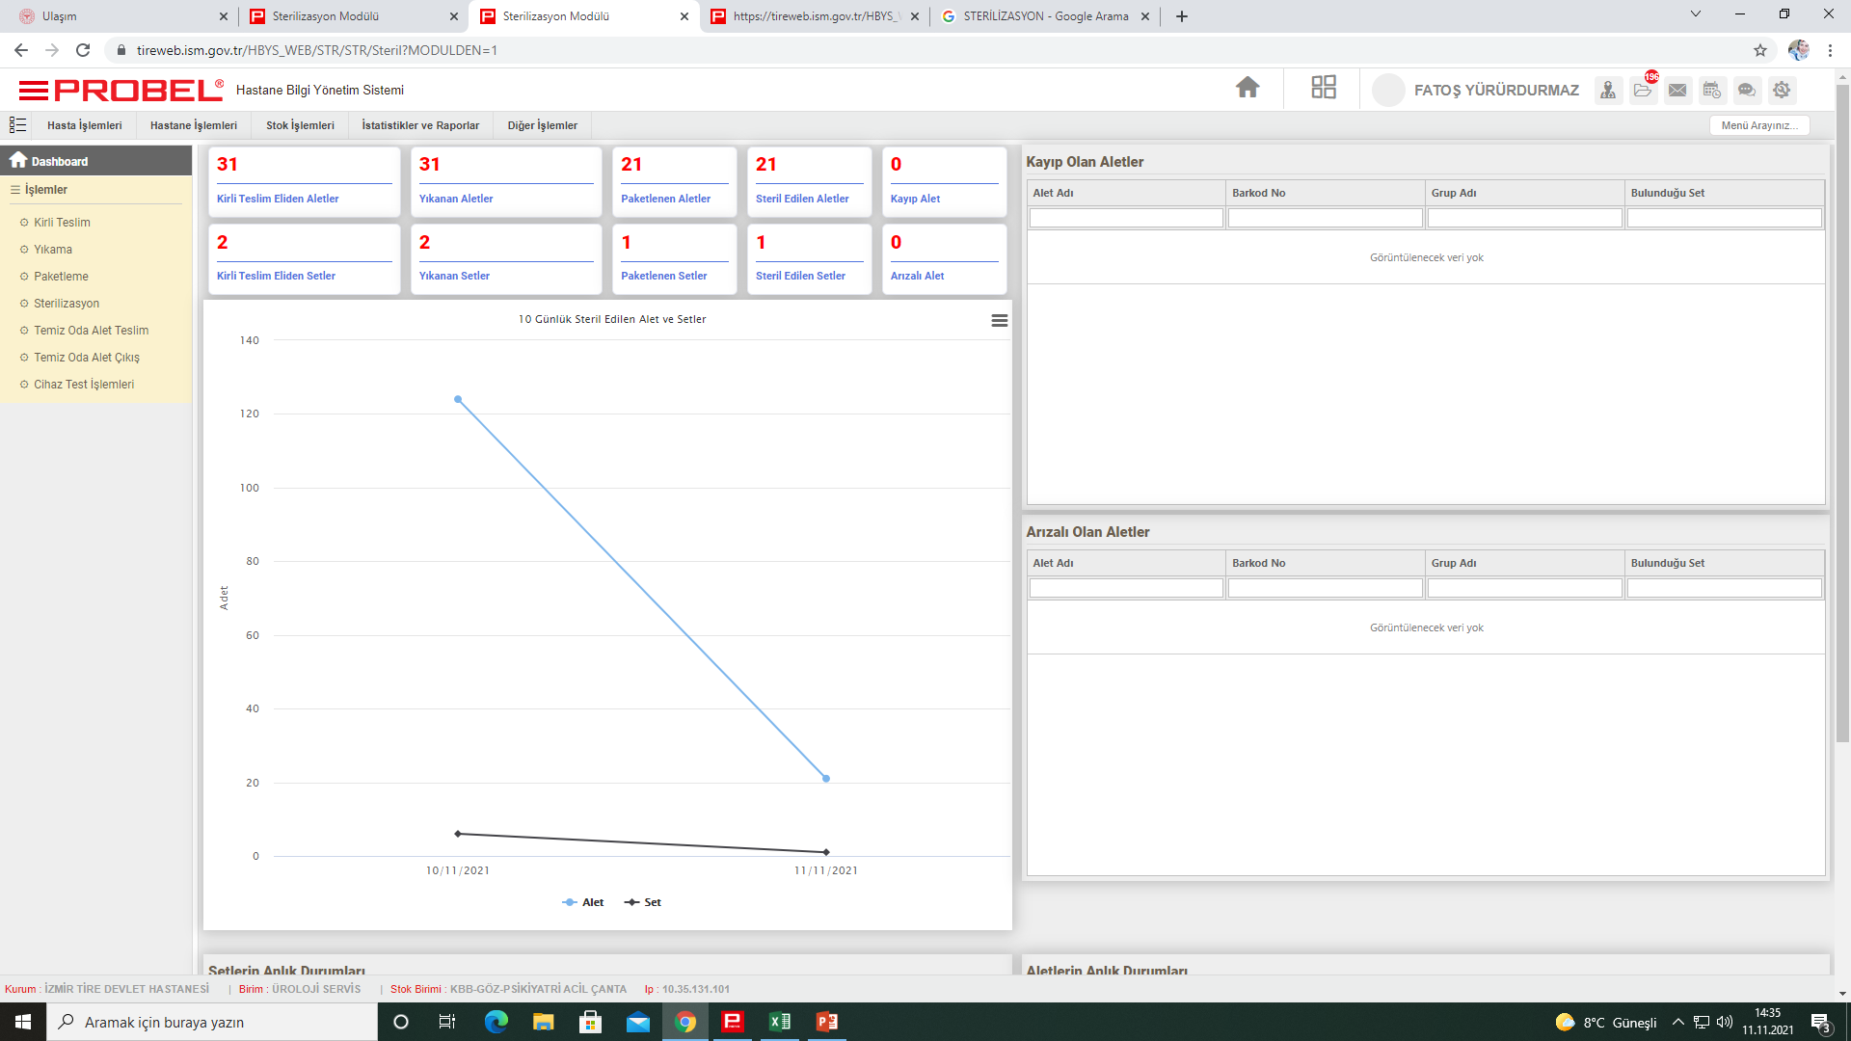
DASHBOARD
Sterilizasyon biriminin kullandığı dashboard ekranında aletlere veya setlere ait kirli teslim, yıkama, paketleme, steril edilme, kayıp ve arızalı başlıklarının toplamları sayısal ve grafiksel olarak görülmektedir.
Dashboard ekranında sterilizasyon tüm set/alet aşamalarını görürken. Birimler sadece kendilerine ait setlerin durumlarını izleyebilmektedir.

Slide 4
AŞAMALAR
1
2
3
4
5
6
Cihaz Test İşlemleri ayrı başlıkta yapıldığı gibi.
Yıkama ve Sterilizasyon işlemleri içerisinden de yapılmaktadır.

Slide 5
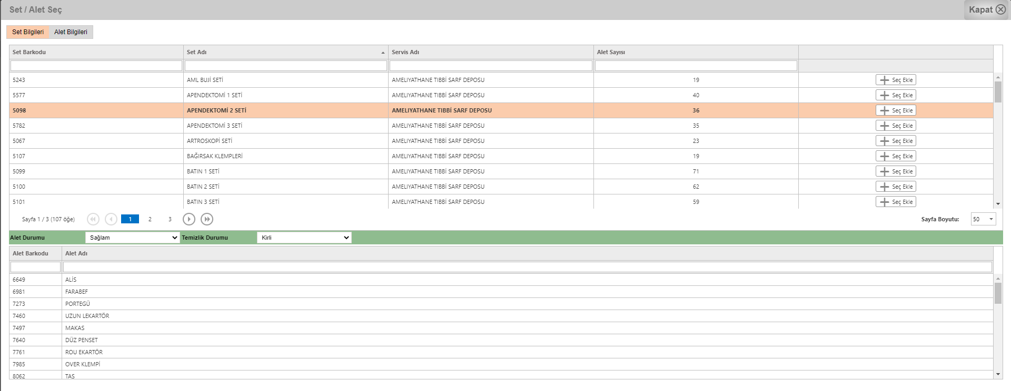
KİRLİ YÜK OLUŞTURMA SET SEÇİMİ
Hastanedeki tüm aletler, setler Hastane Bilgi sisteminde birim bazlı tanımlanmıştır. Her birim kendine ait alet veya seti görür. Kirli teslim ile süreç başlar.

Slide 6
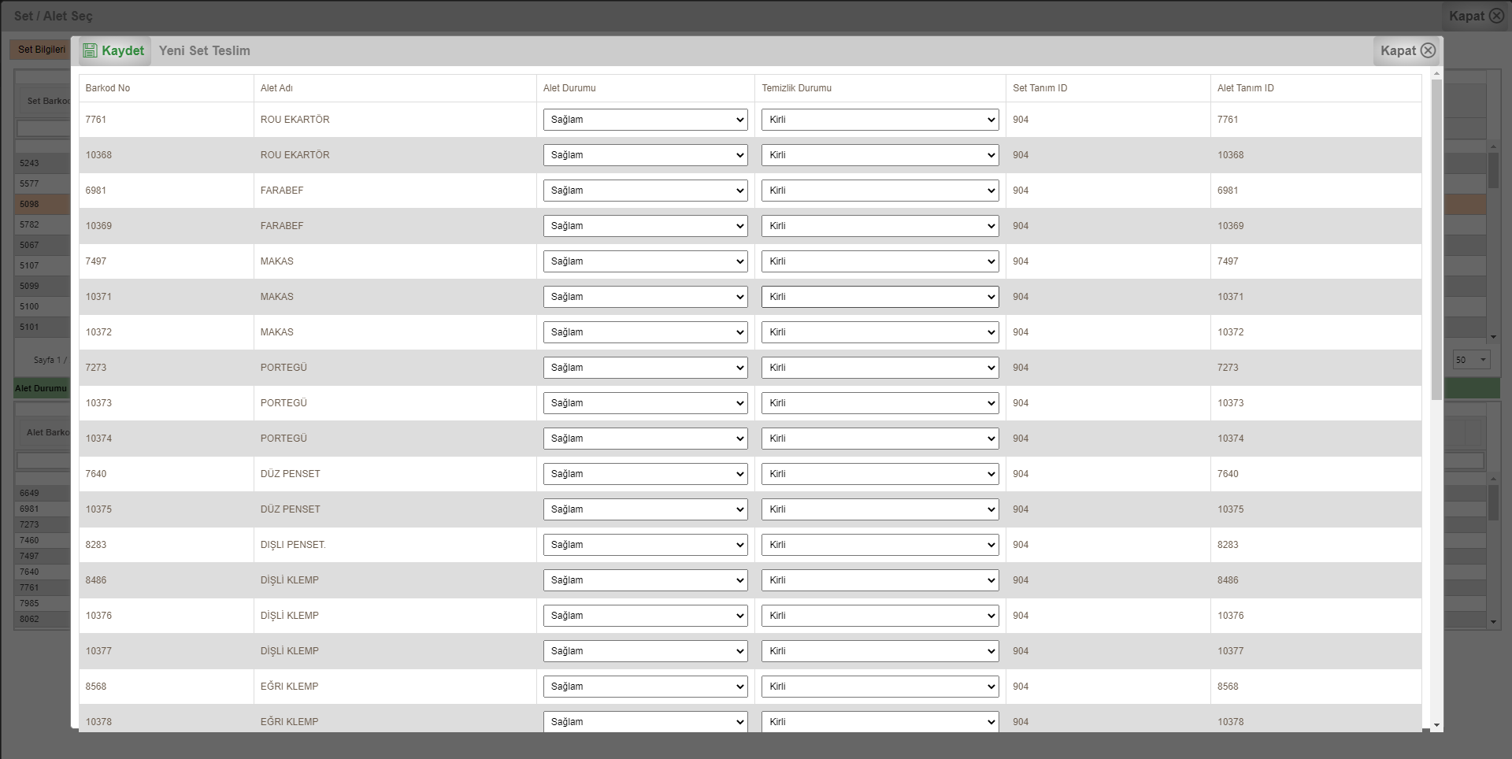
KİRLİ YÜK OLUŞTURMA SET İÇİ ALET DURUMU
Set içeriğindeki aletlerin durumları.
Sağlam
Arızalı
Kayıp
Olarak değiştirilebilmektedir.

Slide 7
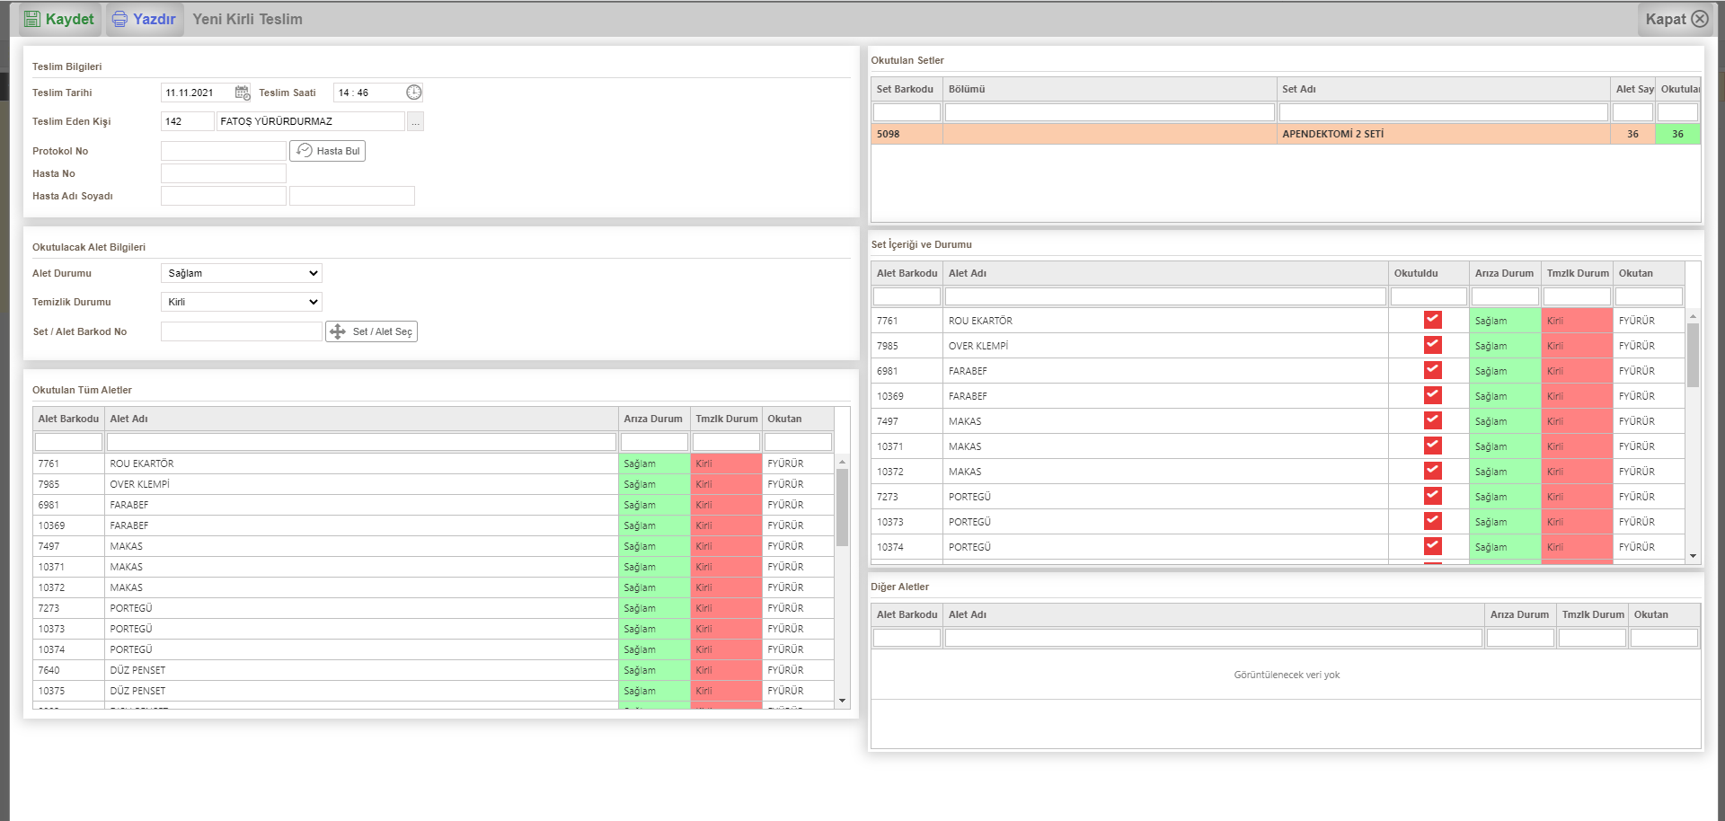
KİRLİ YÜK OLUŞTURMA ESNASINDA HASTA İLE İLİŞKİLENDİRME
Set veya alet seçilerek barkod basılır, hangi hastaya kullanılmış ise o hastanın barkodu okutulur.

Slide 8
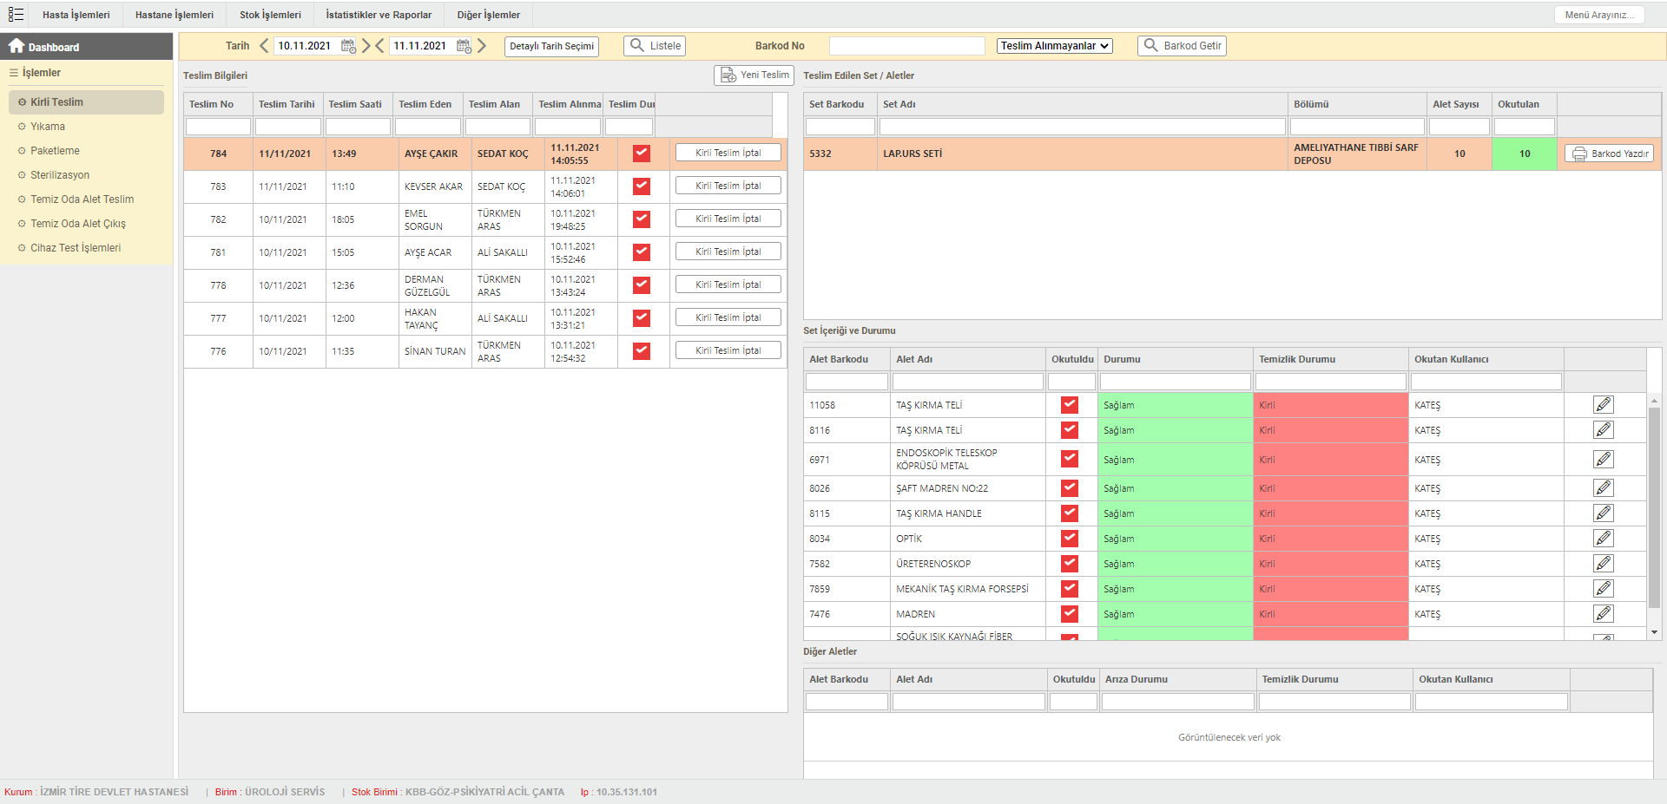
KİRLİ TESLİM BARKOD
Seçilen sete ait barkod setin üzerine yapıştırılır.

Slide 9
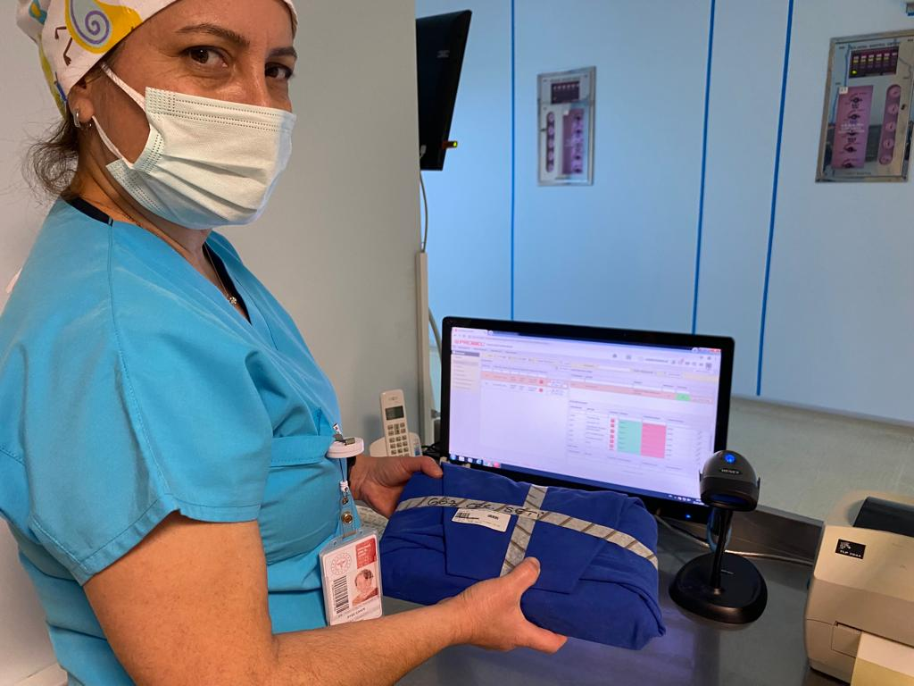
GÖNDERİME HAZIR SET
HBYS Üzerinden ve fiziksel olarak sterilizasyon birimine teslim edilmeye hazır hale getirilir.

Slide 10
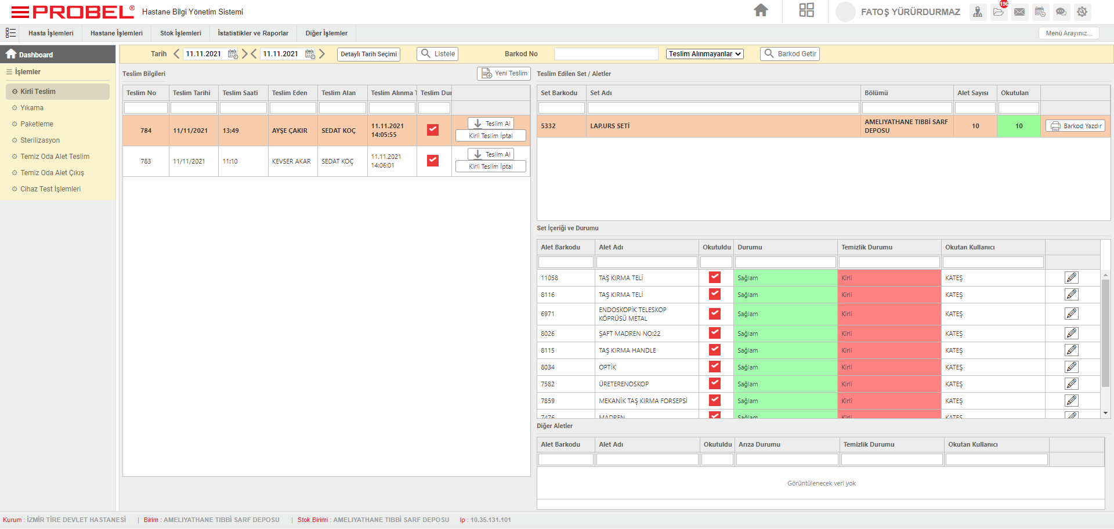
KİRLİ SET KABUL
Sterilizasyon biriminde fiziksel olarak teslim edilen set barkodu okutularak HBYS üzerinden teslim alınır.

Slide 11
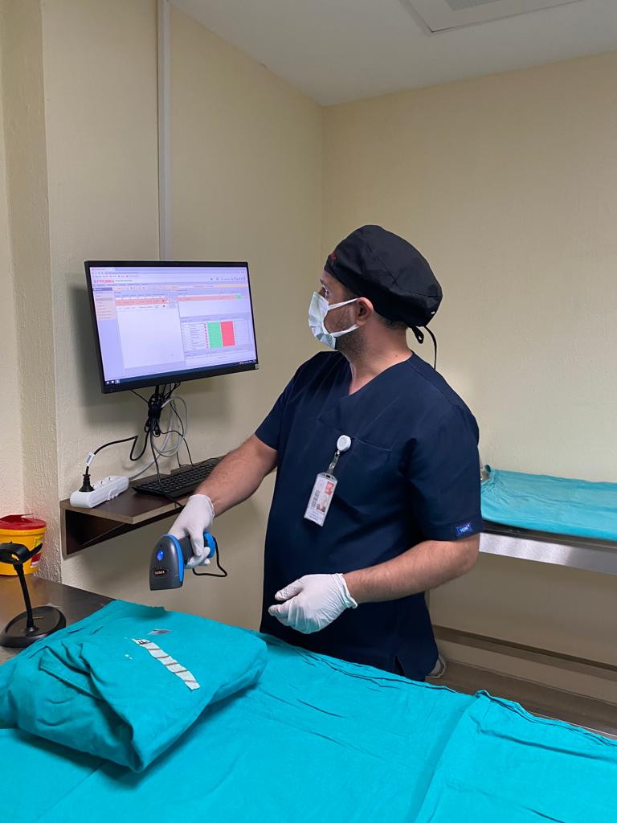
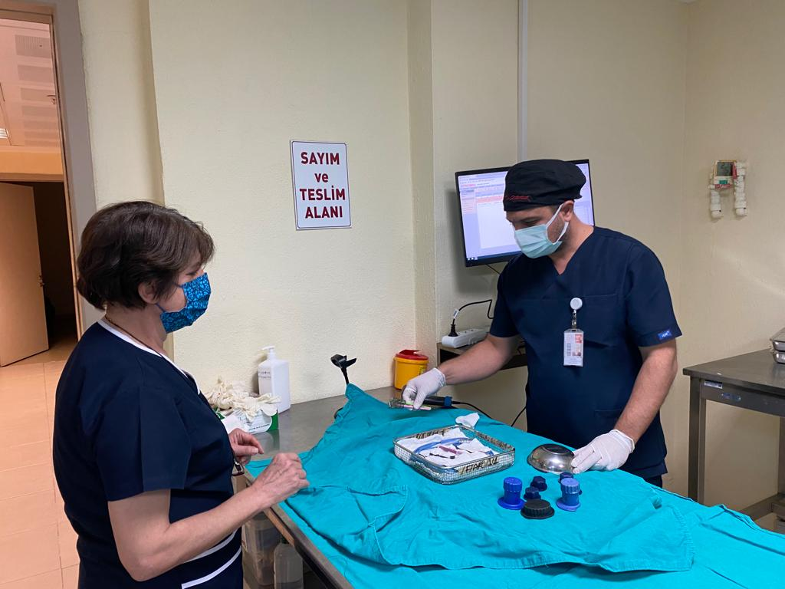
KİRLİ SET KABUL
Sterilizasyon biriminde fiziksel olarak teslim edilen set barkodu okutularak HBYS üzerinden teslim alınır.

Slide 12
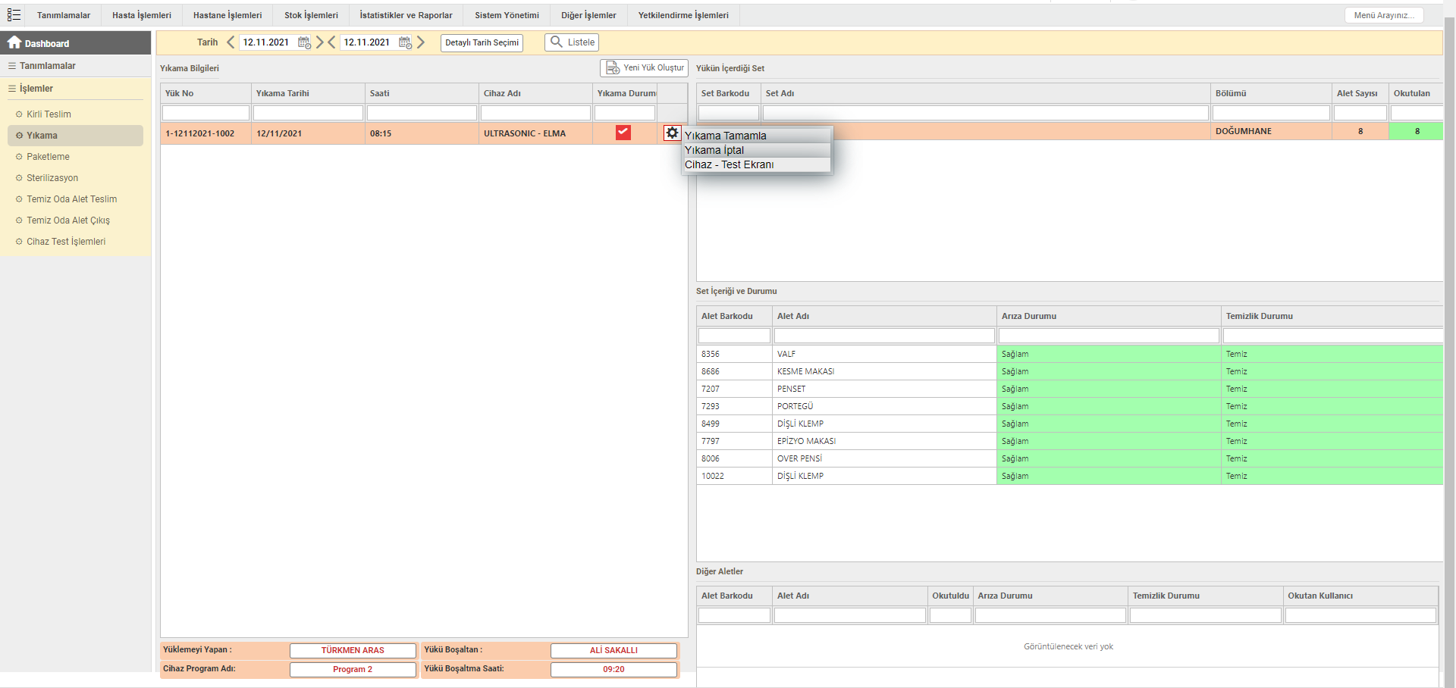
YIKAMA İŞLEMİ
Setler okutulur, Cihaz ve Programı Seçilerek yıkama işlemine alınır. Yıkama esnasında Cihaz Test İşlemleri de yapılmaktadır.

Slide 13
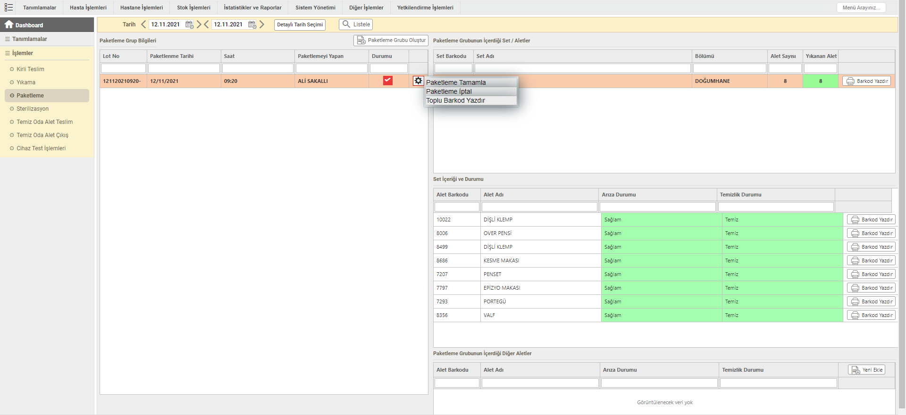
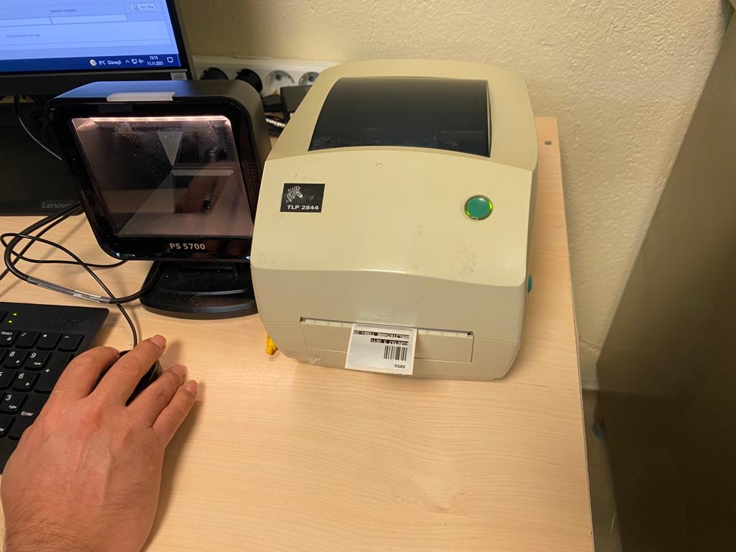
PAKETLEME İŞLEMİ
Yıkama işlemi biten setler Paketlenir ve Termal barkodlanır. Sterilizasyona Hazır hale getirilir.

Slide 14
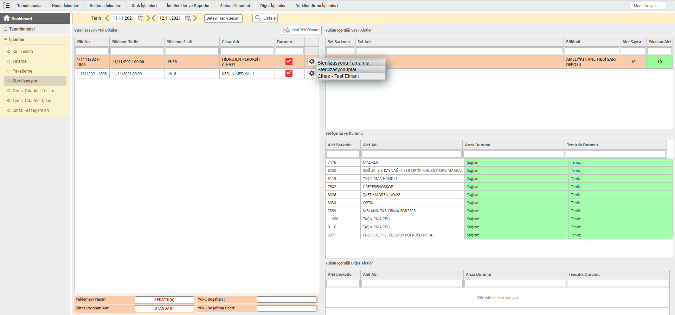
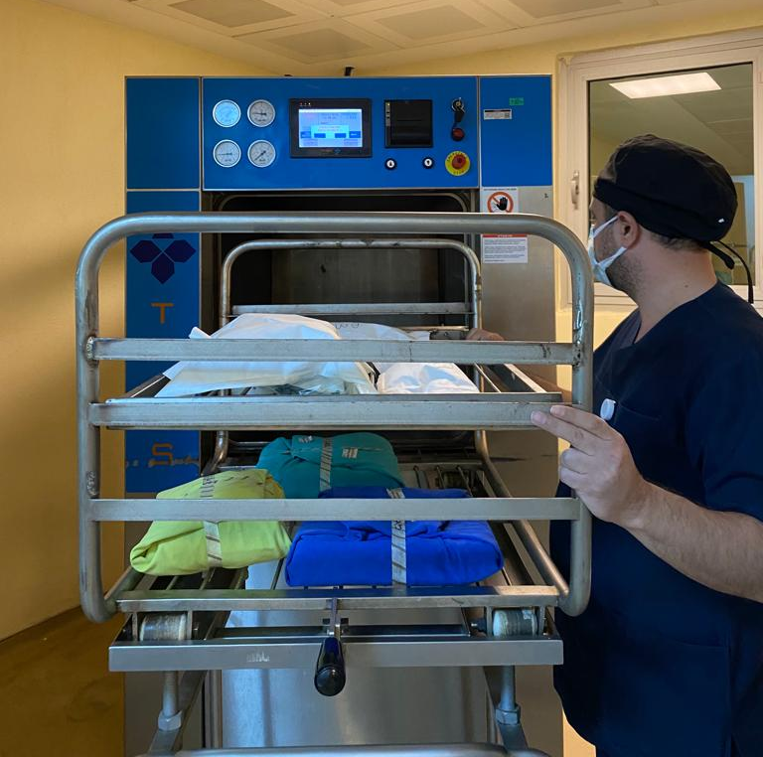
STERİLİZASYON İŞLEMİ
Setler okutulur, Cihaz ve Programı Seçilerek Sterilizasyon işlemine alınır. Sterilizasyon esnasında Cihaz Test İşlemleri de yapılmaktadır.

Slide 15
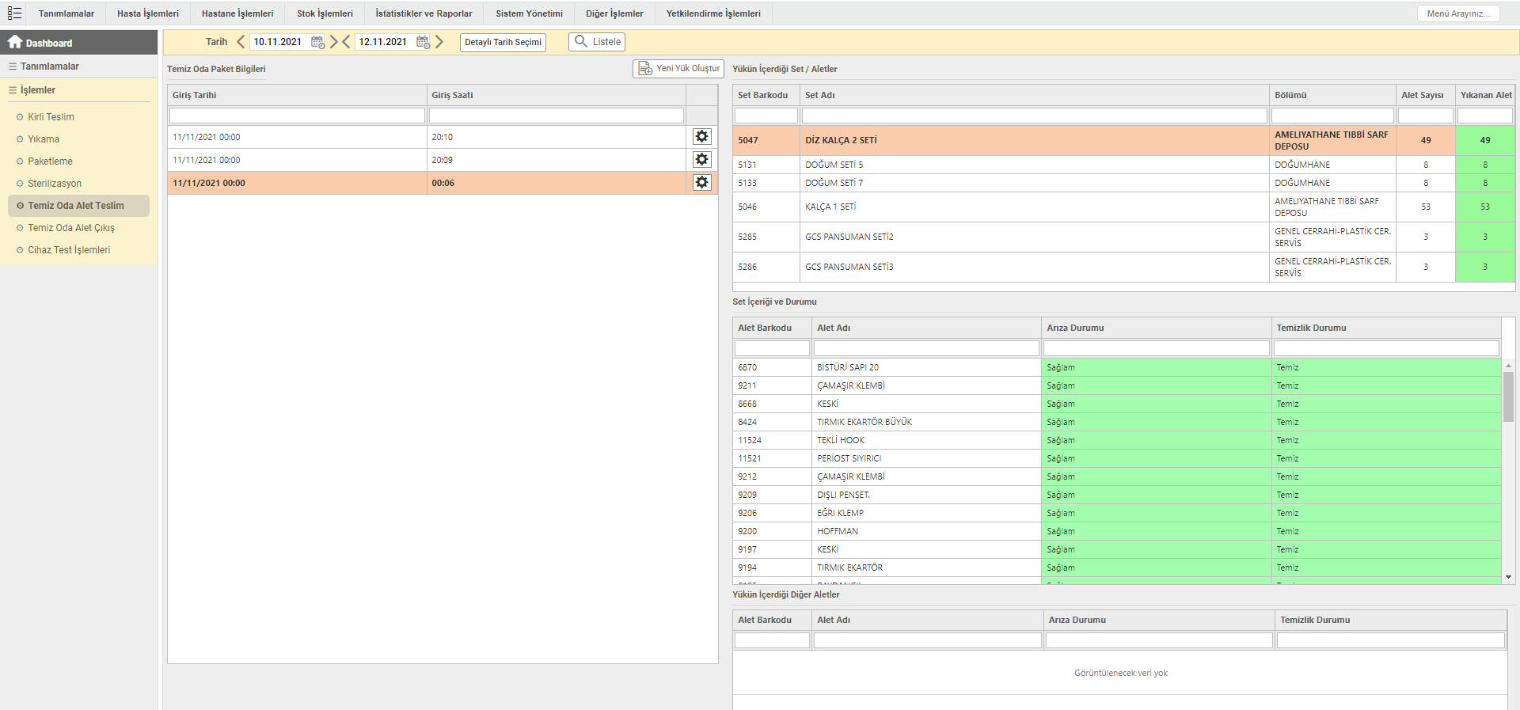
TEMİZ ODA GİRİŞ
Sterilizasyon işlemi biten setler barkod okutularak Temiz Oda girişi yapılır.

Slide 16
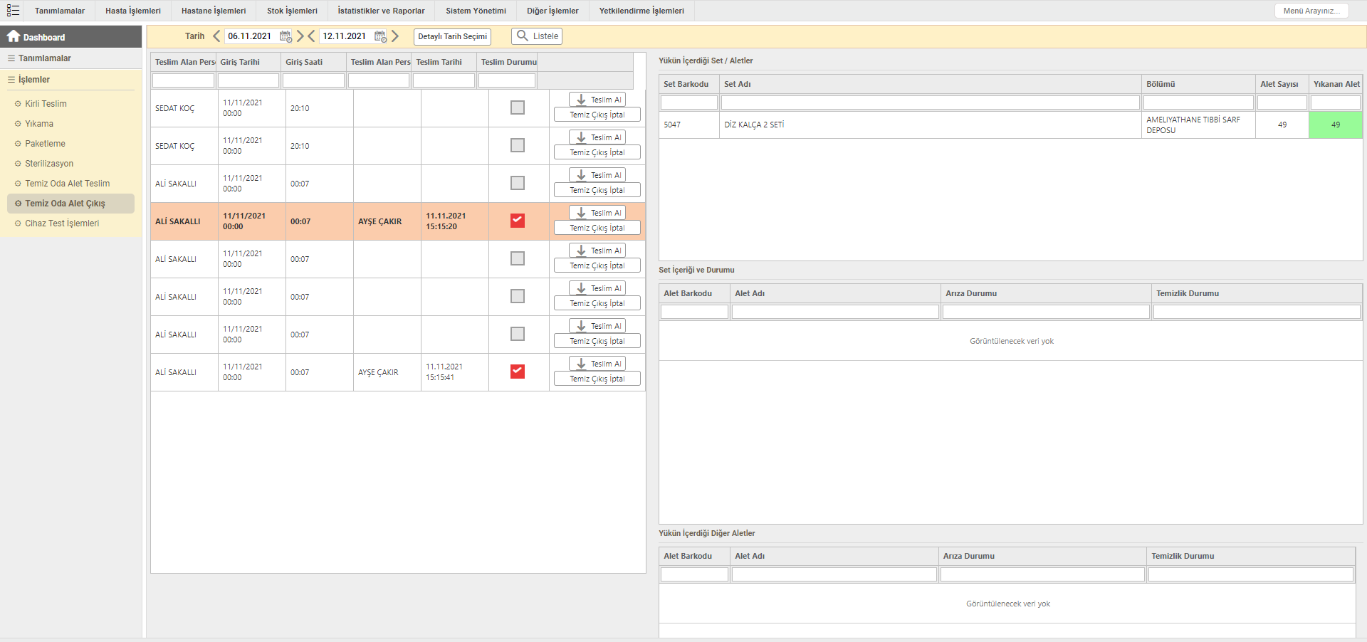
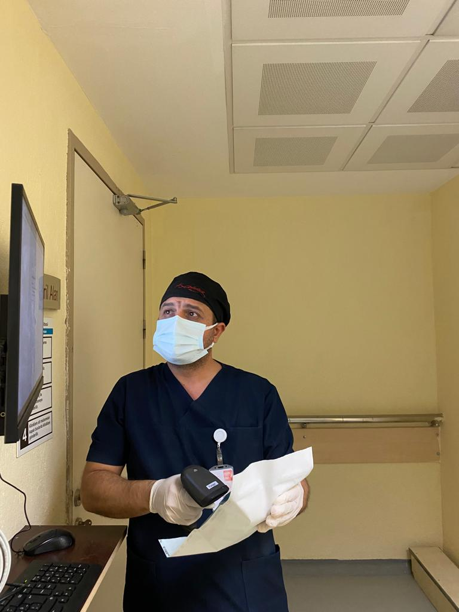
TEMİZ ODA ÇIKIŞ VE SERVİS TESLİM
Steril odadan birime teslime dilecek setler barkod okutularak sistem üzerinden ve fiziksel olarak teslimi yapılır.

Slide 17
CİHAZ TEST İŞLEMLERİ
Sterilizasyon birimindeki kullanılan cihazlar kullanımdan önce ve kullanım sırasında çeşitli testlerden geçmektedir. Bu testlerin hepsi HBYS üzerinden takip edilebilir.

Slide 18
STERİLİZASYON MODÜLÜ FAYDALARI
Sterilizasyon modülü sayesinde set ve aletlerin kirli teslimden hastaya kullanılana kadar geçen zaman içerisinde kayıp, bozuk, steril/değil durumlarını izlemek ve analiz edebilmekteyiz.
Kirli aletlerde teslim ederken hasta barkodu okutulması sayesinde herhangi bir enfeksiyon durumunda iz sürmede kolaylık sağlamaktadır.
Birim dashboard ekranı ile de birimler setlerinin durumlarını takip edilebilmektedirler.
Sterilizasyonun kirli teslimden, steril teslim alanına kadar süreçleri kayıt altına alındığında kişisel, cihaz ve zamansal hatalar kısa sürede tespit edilip çözüme ulaştırılabilmektedir.

Slide 19
T.C SAĞLIK BAKANLIĞI
İZMİR İL SAĞLIK MÜDÜRLÜĞÜ
TİRE DEVLET HASTANESİ
izmirtiredh
tiredevlethastanesi
tiredh.hh@saglik.gov.tr
TEŞEKKÜRLER

